Slide 1
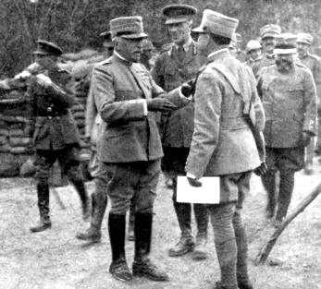
Bondgenoten
3.1
Notes:
Leven in loopgraaf verschrikkelijk, wachten op fluitje in de kou en modder
Met honderden tegelijk wordt je dan gedwongen de loopgraaf uit te klimmen en richting de vijand te rennen.

Slide 2
Vandaag
3.1 Je eigen volk en je eigen land
Waarom zochten de grote Europese mogendheden rond 1900 bondgenoten?
Opdracht thema’s WOI

Slide 3
Beelden
https://www.youtube.com/watch?v=xO8uhme0o3Y
https://www.youtube.com/watch?v=DUReYO2n06w
Notes:
Https://schooltv.nl/video/eenvandaag-in-de-klas-eerste-wereldoorlog-de-dodendraad/#q=
https://schooltv.nl/video/eenvandaag-in-de-klas-het-lijden-van-de-soldaat-in-loopgraven/playlist/228/#q=

Slide 4
Opdracht
Benodigdheden:
Historische Bosatlas
Invulblad
Voorwaarden:
30 minuten
Individueel invullen
Overleg toegestaan
Nabespreking:
Hoe zien de grenzen eruit in de verschillende jaren?
Waarom zijn de grenzen veranderd?

Slide 5
Europa – Jaar | 1815 | 1871 | 1919
Duitsland
Frankrijk
Oostenrijk-Hongarije
Balkan
Rusland
Groot-Brittannië
Italië
Notes:
Na de oorlog organiseren Amerika, Engeland en Frankrijk een vergadering in Versailles (Frankrijk). Alle belangrijke leiders mogen mee vergaderen in Versailles, behalve die van Duitsland. De landen vinden dat Duitsland de meeste schuld heeft aan de oorlog. Tijdens de vergadering in Versailles sluiten de landen een verdrag waarin over de toekomst van Duitsland besloten wordt. In dit Verdrag van Versailles staat dat Duitsland streng gestraft moet worden. Duitsland krijgt de volgende straf:
Duitsland moet gebieden teruggeven aan Frankrijk.
Duitsland mag geen echt leger meer hebben.
Duitsland moet Engeland en Frankrijk veel geld betalen.
Veel Duitsers zijn kwaad over de manier waarop ze na de oorlog door de overwinnaars behandeld worden. Dat is één van de redenen waarom de partij van Hitler zo snel kan groeien en er twintig jaar later een tweede wereldoorlog uitbreekt.

Slide 6
Beelden
Https://schooltv.nl/video/eenvandaag-in-de-klas-eerste-wereldoorlog-de-dodendraad/#q=
https://schooltv.nl/video/eenvandaag-in-de-klas-het-lijden-van-de-soldaat-in-loopgraven/playlist/228/#q=
https://www.youtube.com/watch?v=xO8uhme0o3Y
https://www.youtube.com/watch?v=DUReYO2n06w
Notes:
Https://schooltv.nl/video/eenvandaag-in-de-klas-eerste-wereldoorlog-de-dodendraad/#q=
https://schooltv.nl/video/eenvandaag-in-de-klas-het-lijden-van-de-soldaat-in-loopgraven/playlist/228/#q=

Slide 7
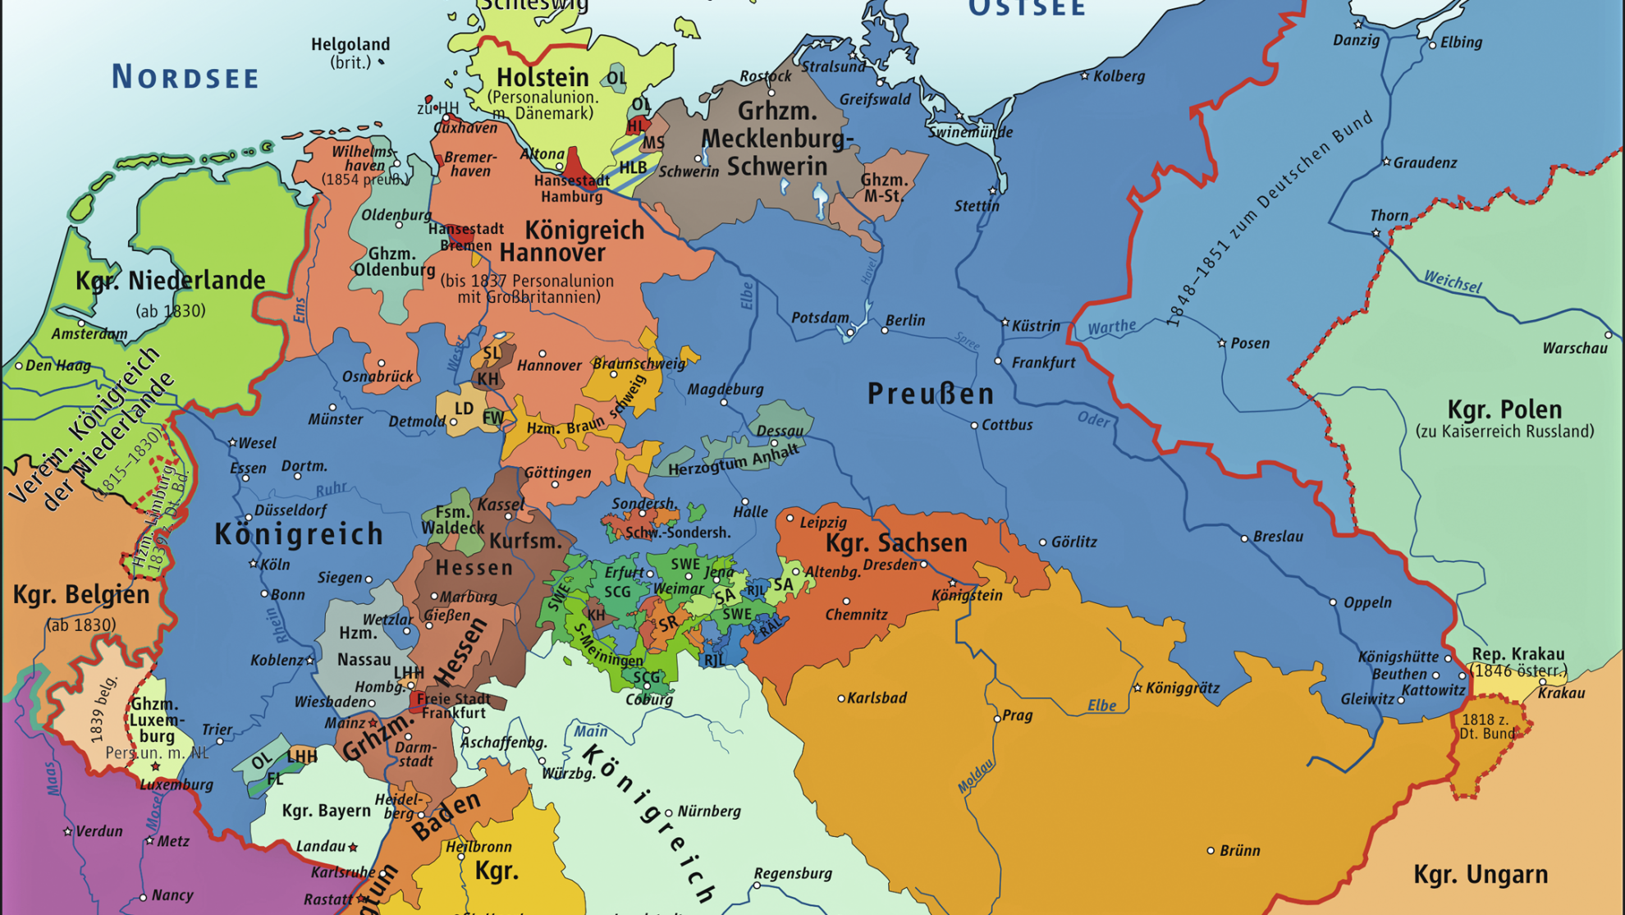
Notes:
Duitsland tussen 1816 en 1866 Duitse staatjes werkten samen in Duitse bond

Slide 8
Duitsland
Eeuwenlang machteloos en versnipperd
19e eeuw: nationale bewegingen
Alle Duitssprekende gebieden verenigen
Maar: Duitse vorsten bang voor machtsverlies

Slide 9
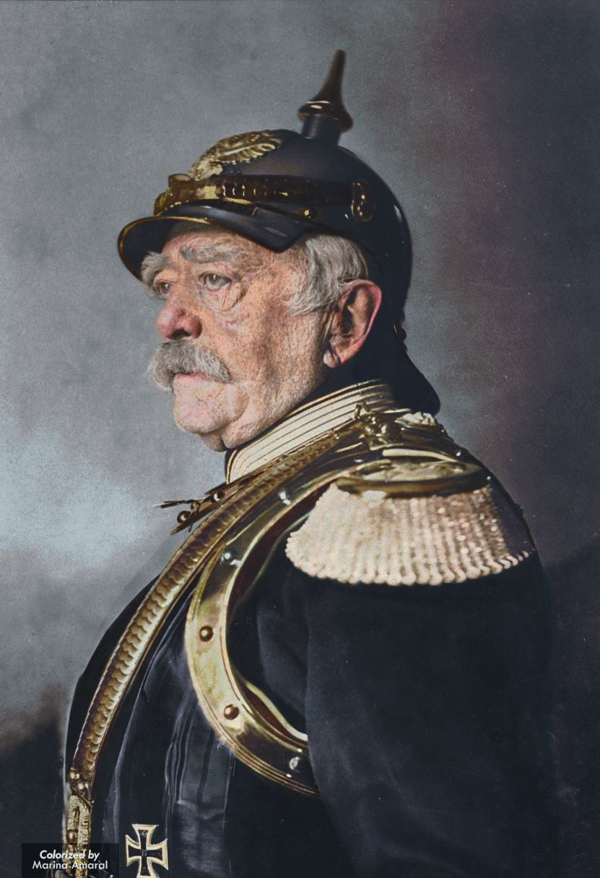
Notes:
Otto von Bismarck: Duitsland verenigen door Eisen und Blut – geweld!

Slide 10
Duitsland
Otto von Bismarck: Eisen und Blut!
Kanselier van Pruisen – versloeg Oostenrijk en Denemarken
Twee gevolgen:
Aansluiten Duitse staatjes
Angst voor eenwording
Frankrijk verklaart Pruisen de oorlog

Slide 11
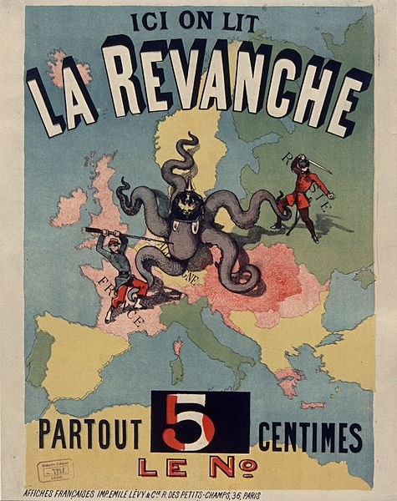
Notes:
Prentbriefkaart voor blad la revanche (de wraak) uit 1886 waarop je ziet dat Frankrijk en Rusland samen het monster Duitsland verslaan

Slide 12
Duitsland
Pruisen maakt in Noord-Frankrijk korte metten met het Franse leger
Parijs beschoten met lange afstandskanonnen
18 januari 1871: kroning Keizer Wilhelm I in Versailles

Slide 13
Beantwoord de vraag
Waarom zochten de grote Europese mogendheden rond 1900 bondgenoten?

Slide 14
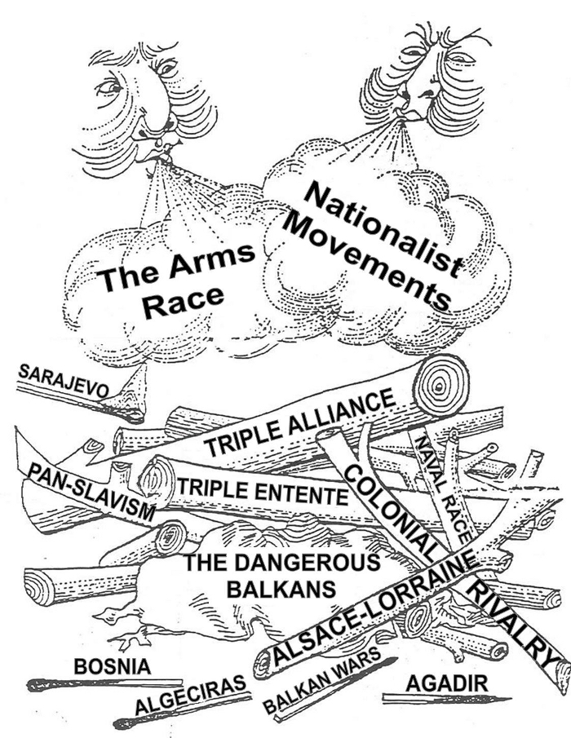
Thema’s WOI
3.2 en 3.3

Slide 15
Vandaag
Wat was de invloed van het kolonialisme, militarisme, nationalisme of industrialisering op de Eerste Wereldoorlog?

Slide 16
Opdracht
Vlogs Jort Geschiedenis:
https://www.youtube.com/watch?v=q_zf-KAnYhg&list=PLW54f8p7bKHIOBytgU9ZRNmAnFZt_jULF&index=41
Wat vinden jullie hiervan?

Slide 17
Opdracht
Maak je eigen geschiedenisvlog over 1 van de volgende thema’s
Nationalisme
Kolonialisme
Mechanisering/industrie
Militarisme
Bondgenootschappen
Gebruik je boek!
Het maken van de vlog doe je in drie stappen:
het verzamelen van informatie: onderzoek doen
Het organiseren van informatie: een storyboard
Het presenteren van informatie: de vlog
In je vlog moeten in ieder geval de volgende vragen worden beantwoord:
Wat betekent het thema?
Wat heeft het met de Eerste Wereldoorlog te maken?
Groepjes van 3

Slide 18
Vandaag
Voor einde van de les: Thema gekozen en start gemaakt storyboard

Slide 19
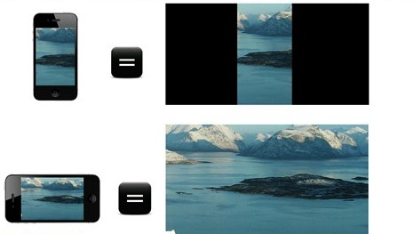
Filmpje
Let op bij het filmen: niet in VVS!
Gebruik het storyboard

Slide 20
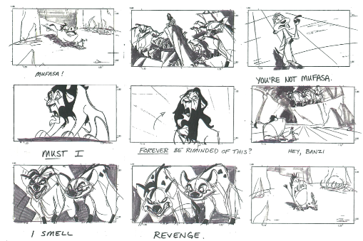
Storyboard

Slide 21
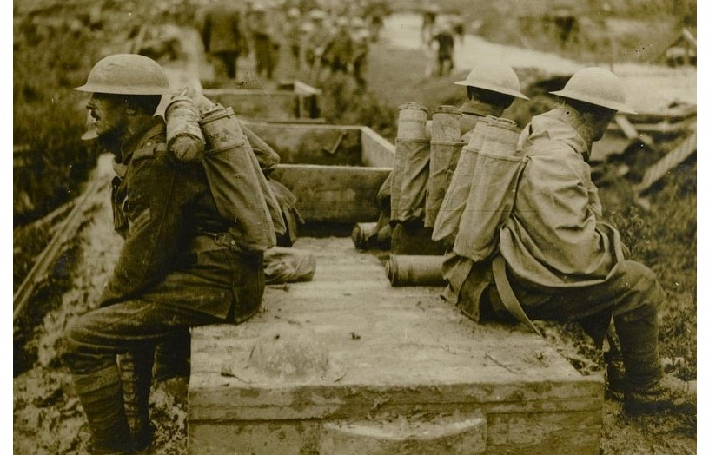
Het laatste oorlogsjaar en vrede
3.4

Slide 22
Vandaag
Wat was de invloed van het kolonialisme, militarisme, nationalisme of industrialisering met de Eerste Wereldoorlog?
Hoe werd de Grote Oorlog een wereldoorlog?
Hoe kwam er uiteindelijk vrede?

Slide 23
Opdracht
Maak je eigen geschiedenisvlog over 1 van de volgende thema’s
Nationalisme
Kolonialisme
Mechanisering/industrie
Militarisme
Bondgenootschappen
In je vlog moeten in ieder geval de volgende vragen worden beantwoord:
Wat betekent het thema?
Wat heeft het met de Eerste Wereldoorlog te maken?
Groepjes van 3

Slide 24
Bekijk elkaars vlog
Jullie gaan de vlog van een ander groepje bekijken
Gebruik daarbij het beoordelingsformulier
Geef twee tips en twee tops op het blad
Ik wijs degenen aan die moeten beoordelen per ronde – houd daarna het werkblad bij je
Tenslotte staan er een paar vragen op het blad. Vul deze ook in
Lever de vlog, het beoordelingsformulier + tips & tops + vragen in

Slide 25
Schema
Vlogs bekijken: 5 minuten per vlog
Nabespreking vlogs: 5 minuten
Werkblad invullen: 5 minuten

Slide 26
Beantwoord de vraag
Wat was de invloed van het kolonialisme, militarisme, nationalisme of industrialisering met de Eerste Wereldoorlog?

Slide 27
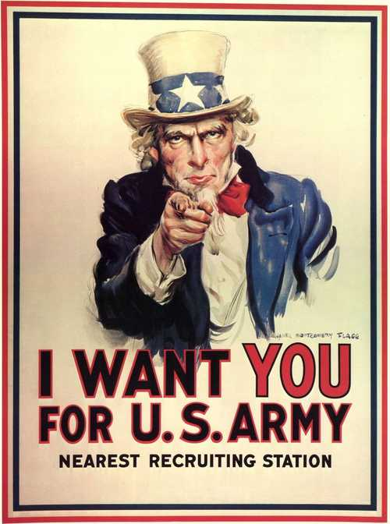
Notes:
https://www.youtube.com/watch?v=rP_zPq7N4_c

Slide 28
Wereldoorlog
Duitse onderzeeërs joegen op vrachtschepen
-> ook Amerikaanse schepen getorpedeerd
Januari 1917 President Wilson – Lijst van Veertien Punten
Volkenbond
Nieuwe landsgrenzen
Zelfbeschikkingsrecht volken en democratie
April 1917 Amerikaanse Congres – Oorlog! -> Wereldoorlog
Notes:
Ik ga een heleboel jaartallen noemen, maak een tijdbalk in je schrift/dossier als aantekeningen – doe het netjes en hou ruimte over

Slide 29
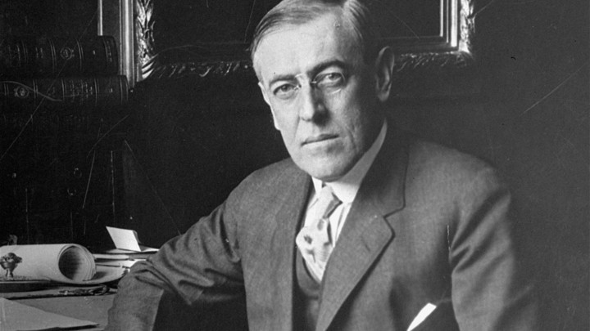
Wilson
https://www.youtube.com/watch?v=ji6OVy2fK8o – 20:55

Slide 30
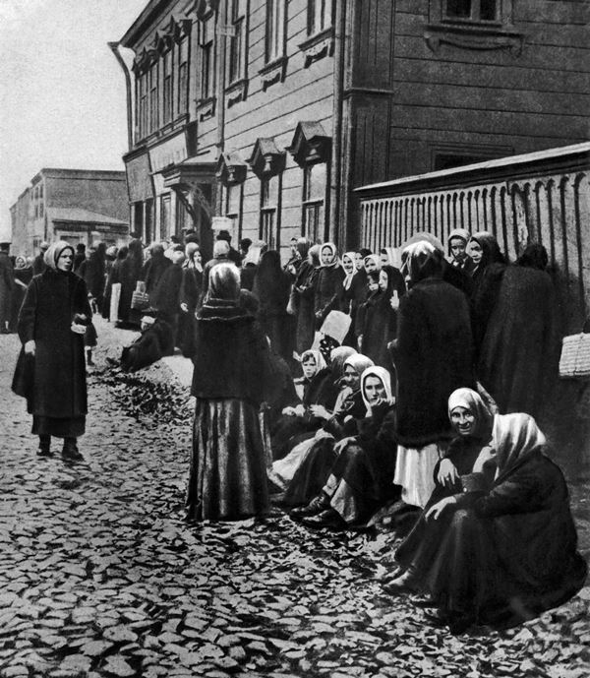
Notes:
Ondertussen in Rusland: vrouwen wachten op levensmiddelen
Onvrede over doden aan front en honger, gericht op tsaar

Slide 31
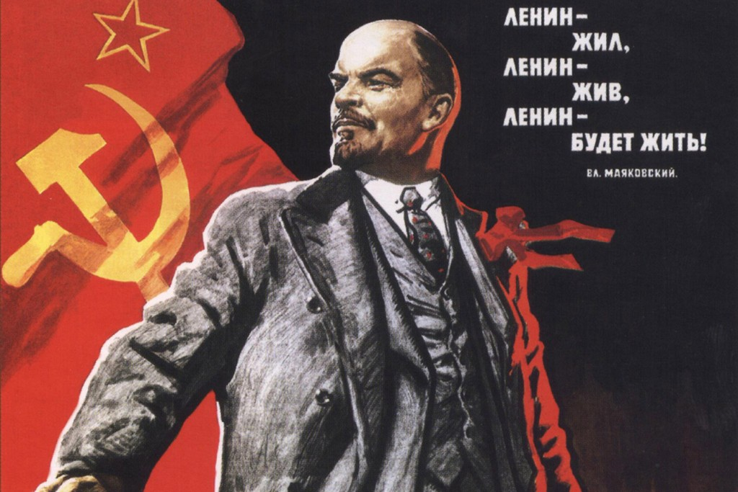
Notes:
Ondertussen gaf WOI in Rusland de gelegenheid aan een nieuwe leider – Lenin
1917 werd podium voor revolutie die de communisten wilden

Slide 32
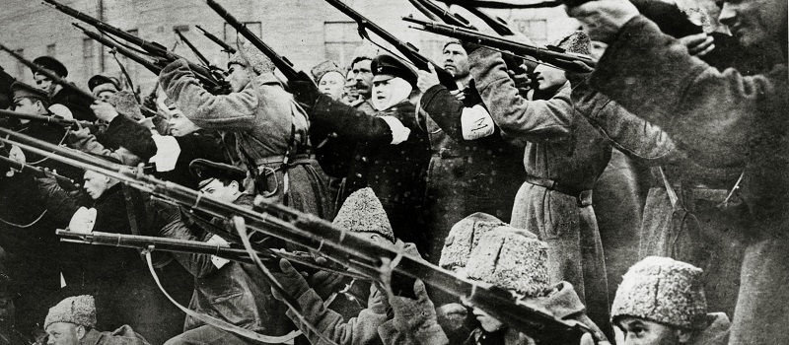
Revolutie en vredesverdrag
Februari 1917 – Russische revolutie (Februarirevolutie)
Tsaar Nicolas II trad af, Voorlopige Regering aan de macht
Oktober 1917 – Russische communisten olv Lenin (Oktoberrevolutie)
Duitsland veroverde gebieden
Vrede van Brest-Litovsk, DL en RUS
Notes:
Februarirevolutie: Russische revolutie lijdt grote verliezen aan het front, gaan in Rusland dood van de honger, onvrede groot en richt zich tegen tsaar Nicolaas II en vrouw Alexandra, Nicolaas zelf naar front, Alexandra en Raspoetin regeren
Begon met staking in St. Petersburg – tsaar stuurde leger op opstandelingen af, ook soldaten liepen over en er ontstond anarchie – tsaar treed af
Komt overgangsregering – daarna oktoberrevolutie, bolsjewisten bezetten st Petersburg en plegen staatsgreep ook machtsovername in Moskou

Slide 33
Wapenstilstand
Oktober 1918 – Duitse soldaten en mariniers muiten
Duitse generaals adviseren wapenstilstand en aftreden
8 november 1918 – Duitse keizer Wilhelm treedt af
Krijgt asiel in Nederland
11 november – nieuwe regering olv Ebert tekent wapenstilstand
WOI is afgelopen

Slide 34
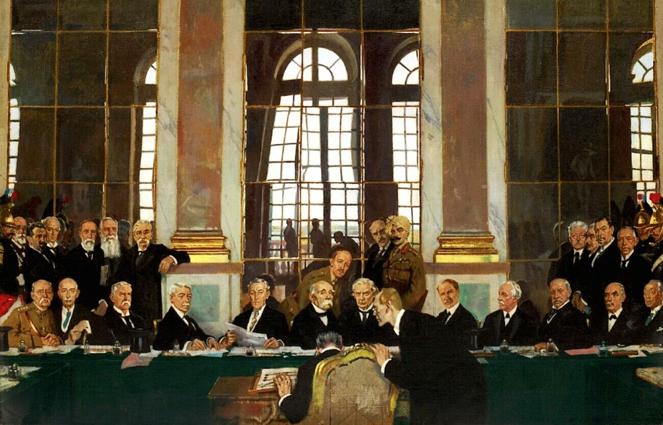

Slide 35
De Vrede van Versailles
Januari 1919 – Geallieerden onderlinge onderhandelingen
Zonder Duitsland!
Juni 1919 – Duitsland ondertekent de Vrede van Versailles
Gebiedsverlies
Legers en vloot
Herstelbetalingen
Schuld: Duitsland
Handhaving vrede door Volkenbond

Slide 36
https://schooltv.nl/video/kleine-handen-in-een-grote-oorlog-de-straf/#q=
https://schooltv.nl/video/eenvandaag-in-de-klas-het-lijden-van-de-soldaat-in-loopgraven/playlist/228/#q=

Slide 37
Beantwoord de vraag
Hoe werd de Grote Oorlog een wereldoorlog?
Hoe kwam er uiteindelijk vrede?

